Slide 1
第2章 80x86计算机组织
• 2.1 80x86微处理器
• 2.2 基于微处理器的计算机系统构成
• 2.3 中央处理机
• 2.4 存储器
• 2.5 外部设备

Slide 2
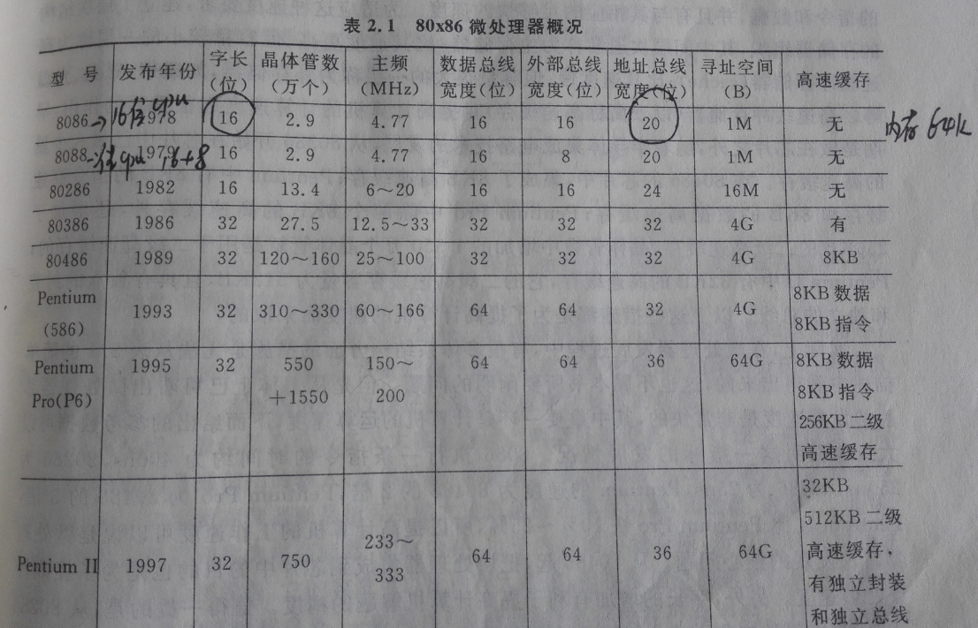
• 2.1 80x86微处理器
延展阅读：
微处理器常见架构https://www.cnblogs.com/JCSU/articles/2455772.html
intel CPU 微架构的发展史
https://blog.csdn.net/baidu_35679960/article/details/77884485

Slide 3
2.1 80x86微处理器
晶体管数：芯片中包含的晶体管数，说明器件的集成度；
主频：芯片的主时钟频率，直接影响计算机运行速度；
数据总线：负责计算机中数据在各组成部分之间的传送；
地址总线宽度：专用于传送地址的总线宽度，可确定处理机可以访问的存储器的最大范围
在计算机中讨论存储容量，通常以2¹⁰=1024为基本存储单元，即：1K
常用单位：
  2¹⁰=1K
  2²⁰=1M
  2³⁰=1G

Slide 4
2.2 基于微处理器的计算机系统构成
硬件：
程序和数据
运算和控制
存储器
中央处理机
CPU
总线控制
逻辑
大容量
存储器
接 口
系统总线
.
.
.
.
.
.
接 口
I/O设备
I/O子系统
软件：系统软件 用户软件

Slide 5
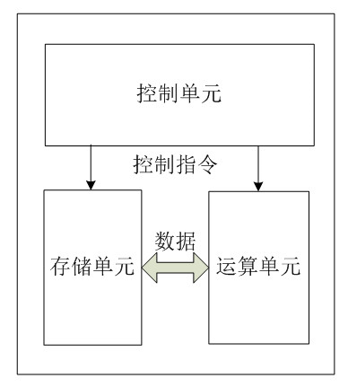
2.3 中央处理机
CPU组成：算术逻辑部件ALU、 控制器、寄存器
控制逻辑
工作寄存器
ALU

Slide 6
2.3.2 80X86寄存器组
8086/8088寄存器组：可见寄存器和不可见寄存器。
可见寄存器如下：
通用寄存器
指针及变址寄存器：SP、BP、SI、DI
段寄存器 CS、DS、SS、ES
专用寄存器 IP、FLAGS
高8位 低8位
AH AL
累加器、乘除运算存放操作数、I/O指令传输数据
AX
BX
BH BL
通用寄存器，常用作基址寄存器
CX
CH CL
通用寄存器，常用作计数器
通用寄存器，常用双字长运算存放高位字、或者存放I/O的端口地址
DX
DH DL

Slide 7
标志寄存器 ( FLAGS / PSW ）
15 14 13 12 11 10 9 8 7 6 5 4 3 2 1 0
OF DF IF TF SF ZF AF PF CF
条件码标志： 控制标志：
OF 溢出标志 DF 方向标志
SF 符号标志 IF 中断标志
ZF 零标志 TF 陷阱标志
CF 进位标志
AF 辅助进位标志
PF 奇偶标志
例：ADD AX, BX
JO / JC ERROR ?

Slide 8
2.4 存储器
2.4.1存储单元的地址和内容
 存储器以字节（8 bit）为单位存储信息
每个字节单元都有唯一的地址编码，即：物理地址
地址用无符号整数来表示（编程用十六进制表示）
16个二进制位能表示多少地址单元？
 一个字要占用相继的两个字节
 低位字节存入低地址，高位字节存入高地址
 字单元地址用它的低地址来表示
 机器以偶地址访问（读 / 写）存储器

Slide 9
寄存器与存储器的比较：
寄 存 器 存 储 器
在CPU内部 在CPU外部
访问速度快 访问速度慢
容量小，成本高 容量大，成本低
用名字表示 用地址表示
没有地址 地址可用各种方式形成

Slide 10
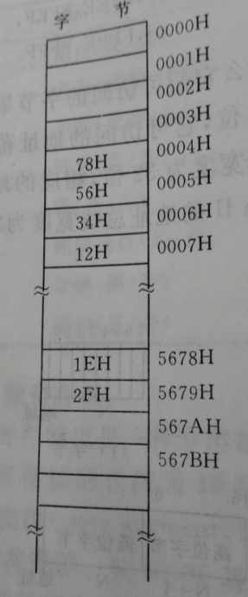
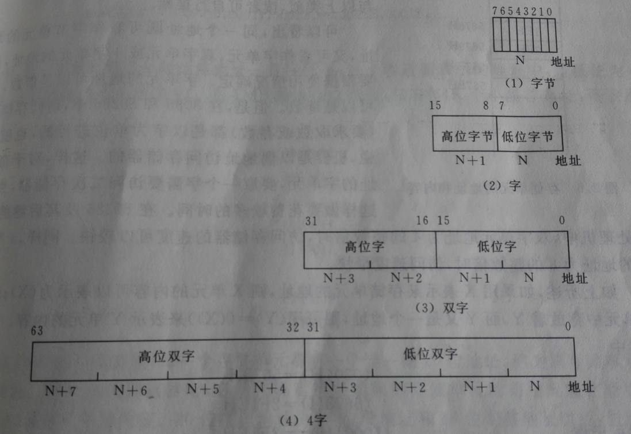
2.4 存储器

Slide 11
2.4.2实模式存储器寻址
20 根地址线： 地址范围 00000H ~ FFFFFH （1MB）
机器字长16位：仅能表示地址范围 0000H ~ FFFFH （64KB)
小段：每16个字节为一小段，共有64K个小段
小段的首地址
00000 H ~ 0000F H
00010 H ~ 0001F H
00020 H ~ 0002F H
…
FFFF0 H ~ FFFFF H
段起始地址：小段首地址
段的大小： 64K 范围内的任意字节
段地址

Slide 12
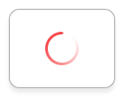
存储器的逻辑分段：
存储器
01500H
段寄存器
64KB代码
CS
DS
SS
ES
0150H
1CD00H
4200H
64KB堆栈
1CD0H
42000H
B000H
64KB数据
B0000H
64KB附加数据

Slide 13
CS
DS
SS
0200H
存储器
0400H
02000H
0480H
8KB代码
04000H
2KB数据
256堆栈
04800H
优点: 允许程序在存储器内重定位；
允许实模式程序在保护模式下运行；
有利于程序和数据的分离。

Slide 14
物理地址 = 16 × 段地址 + 偏移地址
16 位 段 地 址
0000
16 位 偏 移 地 址
+
20 位 物 理 地 址
例：(DS) = 2100H, (BX) = 0500H
(PA) = 21000H+0500H
= 21500H

Slide 15
2.5 外部设备
外部设备与主机（ CPU 和存储器）的通信是
通过外设接口（Interface）进行的，每个接口包括
一组寄存器。
数据寄存器：存放外设和主机间传送的数据
状态寄存器：保存外设或接口的状态信息
命令寄存器：保存CPU发给外设或接口的控制命令
外设中每个寄存器有一个端口（Port）地址，构成
一个独立于内存的 I / O 地址空间：0000H ~ FFFFH

Slide 16
第2章作业
Page 33
2.2、2.3 数据在存储器中的存储情况
2.4实模式下物理地址计算方法
2.7 理解各可见寄存器的作用
2.9 基本概念

